Slide 1
HTML
Sposoby przedstawiania algorytmów
Anna Wysocka

Slide 2
Specyfikacja algorytmu
Każdy problem do rozwiązania należy najpierw jednoznacznie opisać.
W ramach specyfikacji problemu określa się:
- dane problemu;
- warunki, które te dane muszą spełnić;
- wyniki wejściowe;
- związek wyników z danymi.
002

Slide 3
Sposoby przedstawiania algorytmu
Zapis słowny
Lista kroków
Schemat blokowy
Program
003

Slide 4
Opis słowny
Każdy człowiek spotyka się w codziennym życiu z sytuacjami, w których musi przekazać komuś jakiś przepis, np. dotyczący wykonania określonej czynności lub dojścia do konkretnego miejsca.
Precyzyjny i jednoznaczny przekaz, umożliwiający wykonanie danego zadania, to słowny opis algorytmu wykorzystujący język naturalny.
004

Slide 5
Opis słowny – przykład
Algorytm Euklidesa w wersji z odejmowaniem.
Wybieramy dwie liczby naturalne. Jeśli liczby są równe, to NWD jest np. pierwszą z nich i to oznacza koniec działań. Jeśli liczby nie są równe, to trzeba:
zbadać, która jest większa;
odjąć od niej mniejszą i zastąpić większą przez otrzymaną różnicę;
wrócić do sprawdzenia warunku równości.
005

Slide 6
Lista kroków (pseudokod)
Etapy działania – kroki – układane są w postaci listy.
Każdy krok zawiera ścisły opis czynności.
W jednym kroku opisywana jest tylko jedna operacja.
Pierwszy i ostatni punkt listy to początek algorytmu i koniec algorytmu.
Stosowany jest język symboliczny, korzystający z języka naturalnego oraz operatorów i formuł matematycznych.
006

Slide 7
Lista kroków – przykład
Algorytm sprawdzający, która liczba jest większa.
Wejście: dwie liczby a i b.
Wyjście: większa liczba (a lub b).
Jeżeli a > b, to
wypisz (a).
W przeciwnym razie
wypisz (b).
007

Slide 8
Schemat blokowy
Jest to zapis graficzny z użyciem elementów blokowych – figur geometrycznych połączonych strzałkami.
W blokach, zwanych także skrzynkami, wpisuje się kolejne operacje algorytmu.
Bloki są połączone strzałkami zgodnie z kolejnością wykonywania czynności.
008

Slide 9
Schemat blokowy
Blok graniczny wskazuje początek i koniec algorytmu.
Do bloku wejścia/wyjścia wpisuje się dane lub wyniki.
START
STOP
Wprowadź a
009

Slide 10
Schemat blokowy
Do bloku operacyjnego wpisuje się operacje.
W bloku warunkowym umieszcza się warunek.
S = a + b
a < b
Tak
Nie
010

Slide 11
Schemat blokowy – przykład
Algorytm opisujący zadanie: czytaj wiersz tak długo, aż nauczysz się go na pamięć.
START
CZY UMIESZ WIERSZ NA PAMIĘĆ?
PRZECZYTAJ WIERSZ
DWA RAZY.
TAK
GRATULACJE! UMIESZ WIERSZ NA PAMIĘĆ.
NIE
STOP
011

Slide 12
Program
Algorytm wyrażony w wybranym języku programowania, np. Python, C++, PHP, nazywa się programem.
Program jest zbudowany z ciągu instrukcji określonego języka programowania, zrozumiałych dla komputera lub innej maszyny.
012

Slide 13
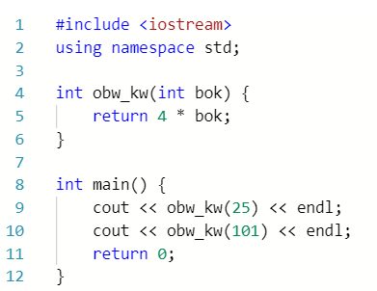
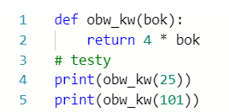
Program – przykład
Algorytm obliczający obwód kwadratu zapisany w Pythonie i w C++.
013

Slide 14
HTML
Dziękuję za uwagę!

